Slide 1
고 급 문 제 해 결
ITEC0415
Advanced Problem Solving
문제 16.1
5주차 발표 자료
2018117543 한재성

Slide 2
Chapter 16 Dynamic Programming
Notes:
자! 우선 첫 번째 문제점. 바로 전 세계적 노인 인구의 증가입니다.

Slide 3
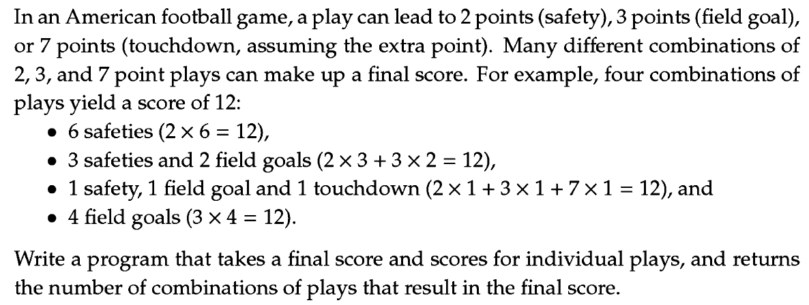
16.1 가능한 점수가 몇 개인지 구하기
ITEC0415
Advanced Problem Solving

Slide 4
Recursion
ITEC0415
Advanced Problem Solving
Score(k)
Score(k-2)
Score(k-3)
Score(k-7)

Slide 5
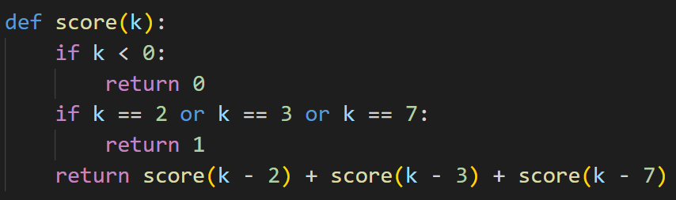

Score() <- Recursion
ITEC0415
Advanced Problem Solving
Recursion

Slide 6
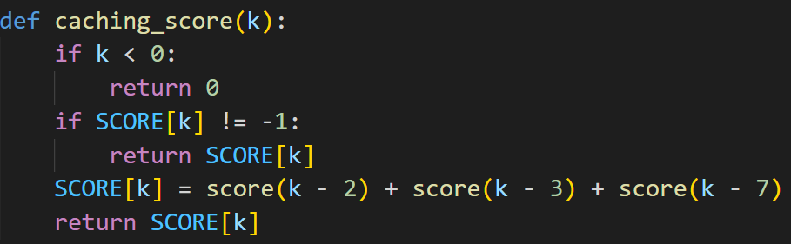
Score() <- memoization
ITEC0415
Advanced Problem Solving
Recursion + Caching => D.P. (Memoization)
Easy!

Slide 7
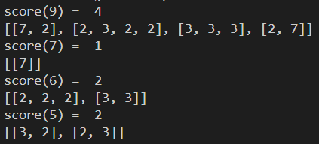
Path 찍어보기
ITEC0415
Advanced Problem Solving
Path를 찍어본 결과

Slide 8
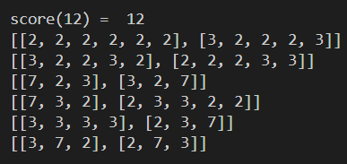
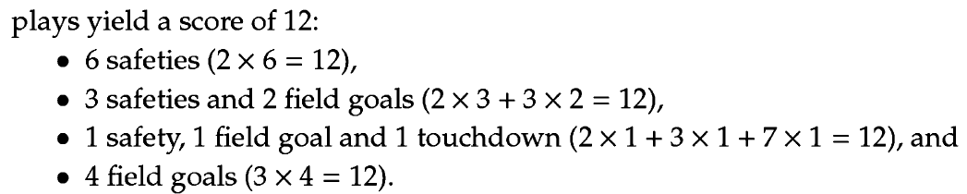
Path 찍어보기
ITEC0415
Advanced Problem Solving

Slide 9
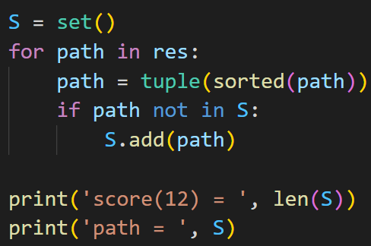
Sort() & Hasing -> 해결
ITEC0415
Advanced Problem Solving

Slide 10
조합 만들기
ITEC0415
Advanced Problem Solving
중복을 제거하는 것이 가장 중요
우선, 조합을 만들고자 하는 배열이 Sort 되어야 한다.
Recursion 하듯이 경우를 따지지 않고,
한쪽 방향으로만 경우를 따져봐야 한다. ( 중복 방지 )
오름차순 정렬이므로, 증가하는 쪽으로만 탐색해야 함.

Slide 11
조합 만들기
ITEC0415
Advanced Problem Solving
0
+2
+7
+3
2
3
7
+2
+5
+3
4
9
5

Slide 12
조합 만들기
ITEC0415
Advanced Problem Solving
0
+2
+7
+3
2
3
7
+5
+3
8
6

Slide 13
조합 만들기
ITEC0415
Advanced Problem Solving
0
+2
+7
+3
2
3
7
+7
14

Slide 14
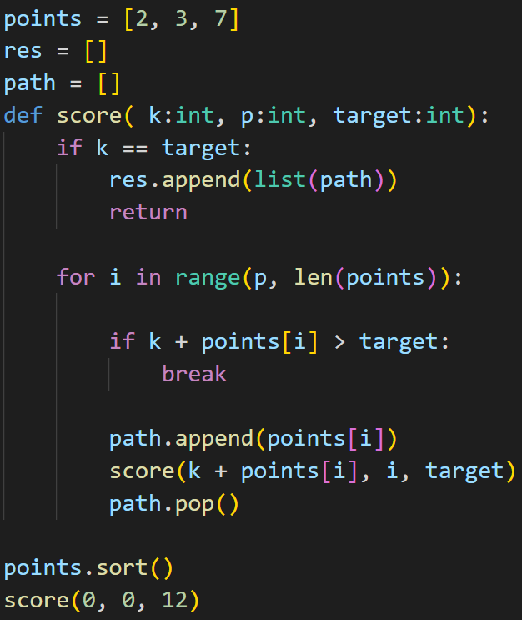
조합 만들기
ITEC0415
Advanced Problem Solving

Slide 15
결과
ITEC0415
Advanced Problem Solving
Recursion + Sort() + Hasing
Recursion + Sort()

Slide 16
Dynamic Programming
ITEC0415
Advanced Problem Solving
A[i][j] := 얻을 수 있는 score 배열의 ~i번째 index까 지만 사용해서 j점을 만드는 조합의 개수
A[i][j] = A[i-1][j] + A[i][j – score[i]]
Point index ~ (i-1) 까지만 넣어서
j점을 만드는 경우의 수
Point index[i] 까지 포함하여 j – score[i]점을
만드는 경우의 수
2
3
7
score

Slide 17
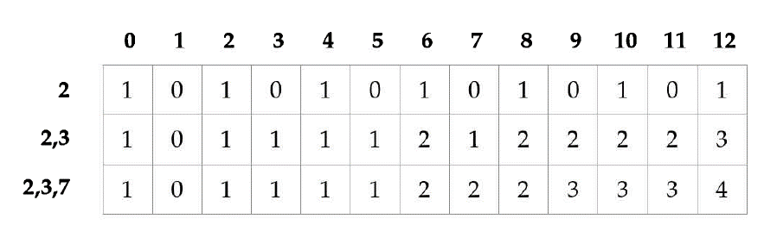
A[i][j] 관계
ITEC0415
Advanced Problem Solving
원하는 것 : combination sum 의 가짓수

Slide 18
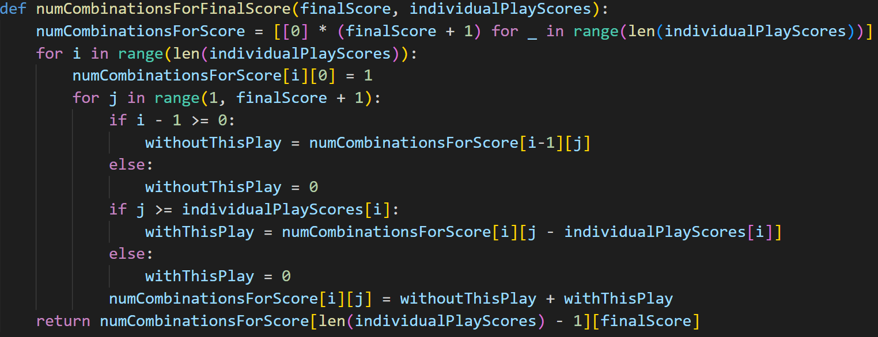
Dynamic Programming
ITEC0415
Advanced Problem Solving

Slide 19
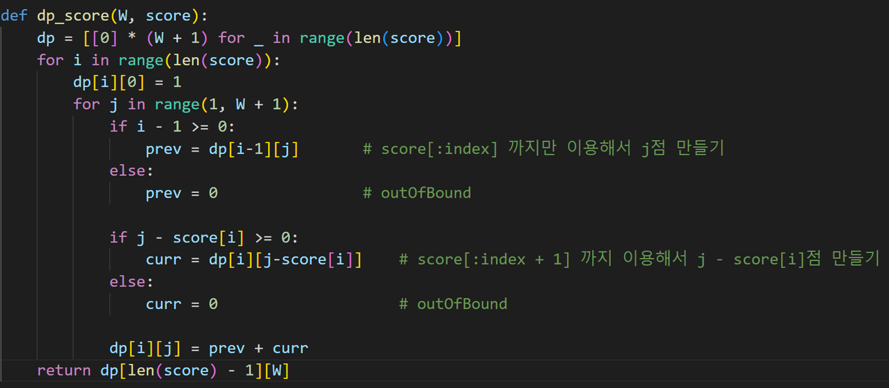
Dynamic Programming
ITEC0415
Advanced Problem Solving
W(TARGET)
S
C
O
R
E

Slide 20
Summary
ITEC0415
Advanced Problem Solving
문제 16.1 : 가능한 점수가 몇 개인지 구하기
Combination Sum
Recursion + Sort() + Hasing
Sort() + recursion
Dynamic programming(Tabulation)

Slide 21

들어 주셔서 감사합니다
ITEC0415
Advanced Problem Solving

